Slide 1
《嵌入式原理与应用》 第二章 ARM处理器体系结构

Slide 2
主要内容
初识ARM
PART 01
ARM处理器体系结构
PART 02
存储器与I/O管理概述
PART 03
小结
PART 04

Slide 3
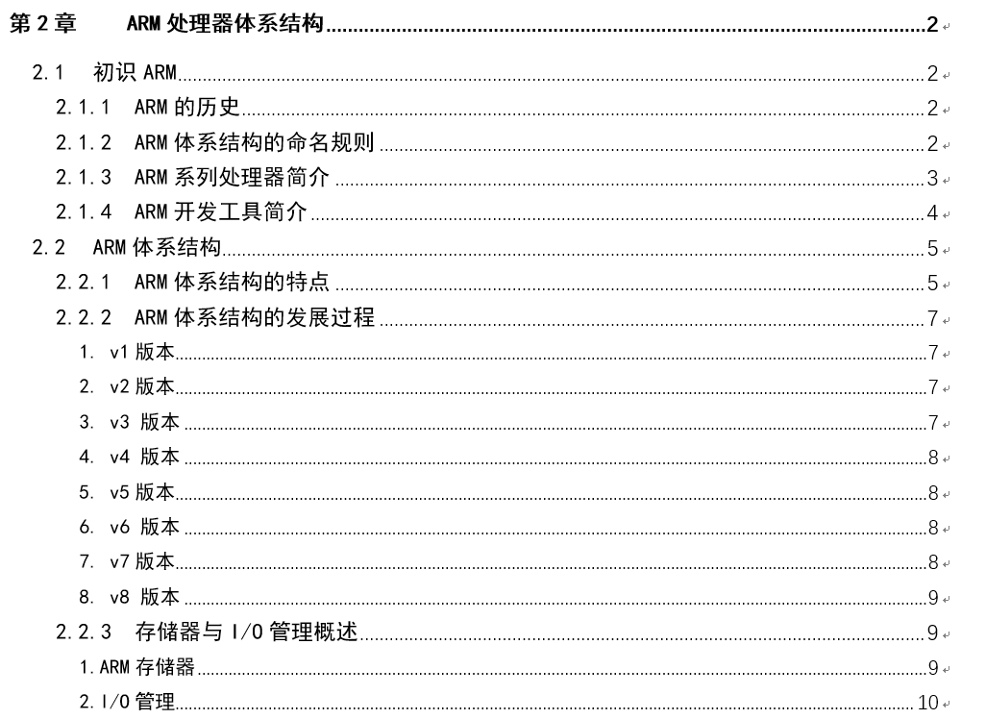
目录

Slide 4
01
初识ARM

Slide 5
1
ARM的历史
ARM的发展历史
1985 1990 1991
ARM RISC处理器原型 ——首个商用单芯片处理器——首个嵌入式RISC核心
ARM的三个含义：
公司名称
一类微处理器的通称
一个体系结构
ARM公司并不产芯片,而是通过转让设计许可证，由合作伙伴生产各种型号的微处理器芯片。
Notes:
早期的时候，人们勉强地将通用计算机系统改装成能够嵌入大型设备的应用，但是收效甚微，于是嵌入式系统应运而生。20世纪70年代，Intel公司成功地把算术运算器和控制器电路集成在一起，推出了第一款微处理器Intel 4004，随着微处理器的出现，嵌入式计算机系统正式登上了历史的舞台，计算机出现了历史性的变化。

Slide 6
1
ARM系列处理器简介
目前基于 ARM 核的通处理器，以功耗低、体积小、高性价比以及根据嵌入对象的不同，可以进行功能上扩展的优势，得到了最为广泛的应用。
ARM 处理器核当前的6个系列产品
ARM7
ARM9
ARM9E
ARM10E
ARM11
Cortex
Notes:
1、满足特定用户的需求，无法随意迁移到别的设备或者系统当中。
2、例如超市的电子秤能够在尽快的响应时间内显示出重量及总价；使用鼠标、键盘时，也要求显示器能实时显示此刻所进行的操作。
3、对于不同领域的应用，它的系统结构也会有相应的改变，处理器、硬件平台、操作系统、应用软件等都有很多的选择空间。
4、嵌入式系统在服务于特定场合环境条件较为恶劣时，又或是要求其长时间地连续运转时
5、嵌入式系统的硬件资源分配到的较少，这就要求嵌入式系统的软件设计是高质量的。

Slide 7
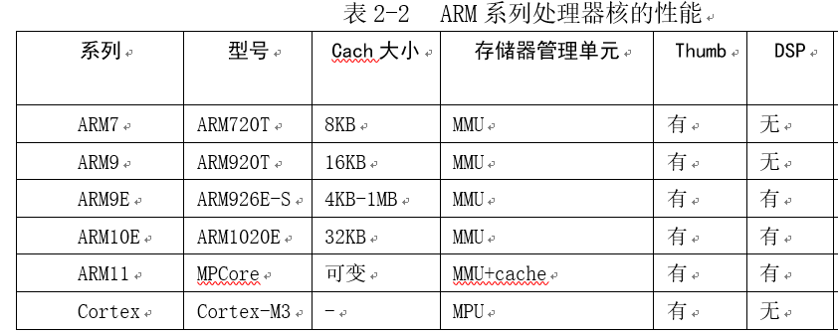
1
ARM系列处理器简介
表2-2 中 MMU 表示存储器管理单元,MPU表示存储器保护单元。
表2-2中 DSP与命名规则中后缀字母E对应，表示支持增强型DSP指令
表 2-2 中 Thumb 表示含有 Thumb 指令解码器。
Notes:
功能层也就是应用软件层，应用软件是由基于实时系统开发的应用程序组成。软件层由嵌入式实时操作系统、文件系统、图形用户接口、网络组件、任务管理及通用组件模块组成，嵌入式实时操作系统是嵌入式应用软件的基础和开发平台。下面介绍前三种模块。硬件层与软件层之间为中间层，也称为硬件抽象层( Hardware Abstract Layer，HAL)或板级支持包( Board support Package，BSP)，它将系统上层软件与底层硬件分离开来，使系统的底层驱动程序与硬件无关，上层软件开发人员无须关心底层硬件的具体情况，根据BSP层提供的接口即可进行开发。硬件层是整个嵌入式实时操作系统实时应用程序运行的硬件平台，其中包含嵌入式微处理器、存储器(如 SDRAM、ROM、 Flash等)、通用设备接口和I/O接口(如A/D、D/A、I/O等)。

Slide 8
1
ARM体系结构的命名规则
基于 ARM 的微处理器芯片,一般是由不同的处理器核、多个功能模块和可扩展模组成。
首先是由 ARM 开头,后面跟着若干字母、数字作为后缎。描述选择使用的功能模块，可扩展模块不包括在内。命名规则通常表示如下:
ARM{x}{y}{z}{T}{D}{M}{I}{E}{J}{F}{-S}
2005 年以后 ARM 公司投人市场的 ARMv7 体系结构的处理器核，命名规则有所改变，名称以 ARM Cortex 开头,之后附加字母-A、R 或-M,表示该处理器核的活用领域,随后还有一个数字，表示产品顺序号，如 ARM Cortex A8,ARM Cortex-M3、 ARM Cortex-R4
上述命名规则中，大括号中表示的内容是可选择的。命名规则中 ARM 以后各后缀的含义见下表
Notes:
嵌入式系统的发展经历了三个阶段。
一、通常应用于各类工业控制和飞机、导弹等武器装备中，此时的嵌入式系统一般没有操作系统的支持，只能通过汇编语言对系统进行直接控制，运行结束后再清除内存。这些装置虽然已经初步具备了嵌入式的应用特点，但仅仅只是使用8位的CPU芯片来执行一些单线程的程序，因此严格地说还谈不上“系统”的概念。
二、操作系统的实时性得到了很大改善，已经能够运行在各种不同类型的微处理器上，具有高度的模块化特点和扩展性。此时的嵌入式操作系统已经具备了文件和目录管理、设备管理、多任务、网络、图形用户界面(GUI)等功能，并提供了大量的应用程序接EI(API)，从而使得应用软件的开发变得更加简单。
三、在设备中装备具有嵌入式的监测系统，使其能够自动监测到各个关键参数信号，通过嵌入式系统直接接入到Internet网络上，专业的设备维护人员接收到异常参数信号后就能及时维护，在大大降低设备维护费用的同时又提高了设备的使用效率。由此可见，嵌入式设备与Internet的结合是嵌入式技术的真正未来。
嵌入式系统将一个计算机系统嵌入到对象系统中，这个对象系统可以是复杂且庞大的机器，例如导弹、坦克、轰炸机，也可以是手表、鼠标、键盘、U盘等等人们手边的小巧电子设备。事实上，所有带有数字接口的设备，如手表、微波炉、录像机、汽车等，都使用嵌入式系统，它在生活中随处可寻。

Slide 9
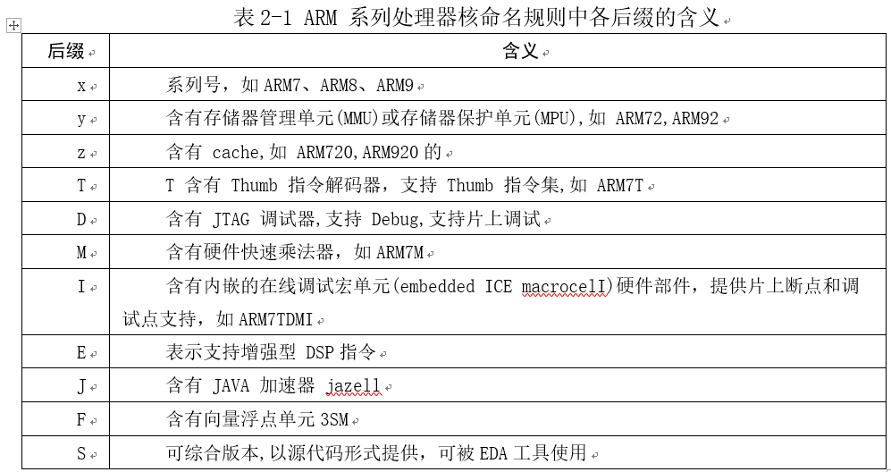
1
ARM体系结构的命名规则
Notes:
“以应用为中心”强调的是嵌入式系统需要针对用户的特定需求来进行设计和优化，用户仅需要少量配置操作就能够使用其功能，而无需了解其内部结构和实现机制。
“以现代计算机技术为基础”指的是嵌入式系统以计算机基本原理为基石，运用集成电路设计技术、系统结构技术、传感与检测技术、嵌入式操作系统和实时操作系统技术、资源受限系统的高可靠软件开发技术、系统形式化规范与验证技术、通信技术、低功耗技术、特定应用领域的数据分析、信号处理和控制优化技术等，集成进特定的专用设备形成一个嵌入式系统。
“专用性”意味着嵌入式系统扮演的角色是服务于特定应用的专用系统，而对系统的通用性和可扩展性不做要求。这种专用性要求嵌入式系统是一个由软硬件及各项技术紧密集成的最终系统，具有可靠性和实时性，能够在很大程度上满足用户的需求，提高用户的使用幸福感。
“软硬件可裁剪”的特点使得嵌入式系统在面对不同需求、不同应用场景的情况下更加灵活，能够为组建符合要求的最终系统而做出相应的改变，同时设计人员能够对嵌入式系统做出优化，降低单个系统的生产成本，从而在大量生产的情况下节约成百上千倍的资源。

Slide 10
1
ARM开发工具简介
MDK-ARM:
全称RealView Microcontroller Development Kit(MDK)支持基于包括 ARM7、ARM Cortex-M3 微控制处理器等在内的众多处理器
MDK主要是为终端客户提供价格低廉、功能强大的开发工具。集成了 RealView编译工具，支持基于 ARM7、ARM9、Cortex-M1、Cortex-M3、Cortex-R4等 ARM 产品的仿真
此外，提供的 Real-Time 库还有 TCP/ IP 网络套件、Flash 文件系统,USB器件接口,CAN 总线接口等，方便终端用户进行应用开发。

Slide 11
02
ARM体系结构

Slide 12
2
体系结构的特点
体系结构：精简指令集结构（RISC，Reduced Instruction Set Computer）体系结构。
RISC的思想特点:
Load/Store 体系结构。在这类机器中，提作数和运算结果不是通过主寄存器直接取回而是借用大景标量和矢量寄存器来取回的
固定长度指令。
硬联控制。
流水线。指令的处理过程被拆分为几个更小的、能够被流水线并行执行的单元。在理想情况下流水线每周期前进一步，可获得更高的吞吐率。
寄存器。RICS处理器拥有更多的通用寄存器
Notes:
1、嵌入式系统的组成结构：处理器（内核+片内外设）+内存+外围硬件+辅助设备
2、嵌入式系统应用上的特点致使嵌入式系统的硬件集成度高、非标准化且接口复杂，比如I2C、SPI、蓝牙、红外、CAN总线等等。根据实际应用和规模的不同，有些嵌入式系统要采用外部总线，嵌入式的处理器带有外部总线的时候，可以在总线上扩展内存，如SRAM、FLASH等，还可以扩展类似内存的部件，即可以映射到内存空间的部件，如网络芯片、USB芯片、A/D、D/A等。随着嵌入式系统应用领域的迅速扩张，嵌入式系统越来越趋于个性化，根据自身特点采用总线的种类也越来越多。
3、时钟模块保证了系统处于一个统一,有规律和稳定的频率的工作状态

Slide 13
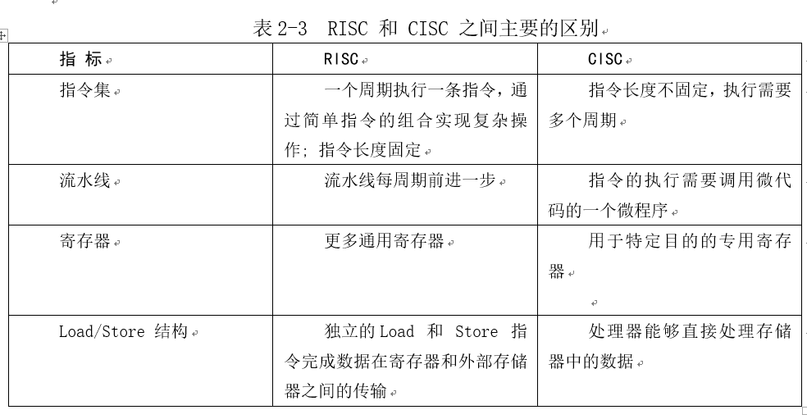
2
体系结构的特点
Notes:
本着嵌入式系统设计中性价比最高的原则，应该首先选择最适用，即内部功能模块最满足应用需求的处理器，而不是确定了一个控制器之后再进行扩展。无总线扩展的嵌入式处理器的系统就适用于集成度要求较高的应用，一些基本的设备如通用可编程输入输出端口(GPIO)、定时器、中断控制器，通常都集成在处理器当中，甚至包含内存。

Slide 14
2
体系结构的特点
ARM 指令集和单纯的RISC定义有以下几方面的不同：
一些特定指令的周期数可变：例如，多寄存器转载/存储的 Load/Store 指令的周期数就不确定，必须根据被传送的寄存器个数而定。
内嵌桶形移位器：内嵌桶形移位器是一个硬件部件，在一个输入寄存器被一条指令使用之前，内嵌桶形移位器可以处理该寄存器中的数据。
Thumb 指令集：在代码密度重要的场合，ARM公司在某些版本的,ARM 处理器中加入了一个称为 Thumb 结构的新型机构。
条件执行：只有当某个特定条件满足时指令才会被执行。这个特性可以减少分支指令数目，从而改善性能，提高代码密度
DSP 指令：一些功能强大的数字信号处理(DSP)指令被加入到标准的ARM 指令中，以支持快速的16x16 位乘法操作及饱和运算

Slide 15
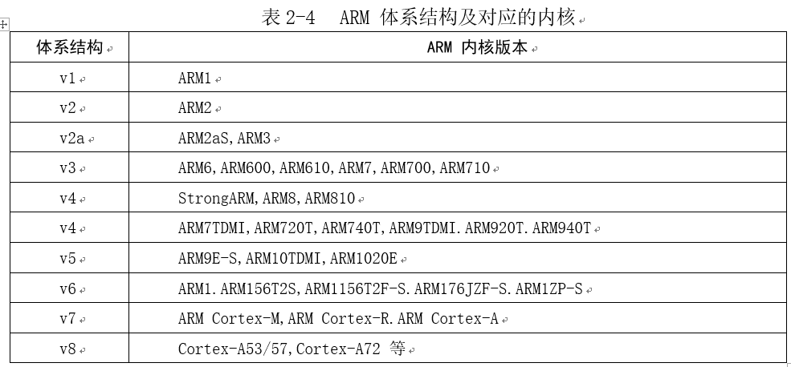
2
体系结构的发展过程
相同的体系结构下，由于所面向的应用不同，对性能的要求不同，会有多种处理器。到目前为止，ARM处理器的体系结构发展了v1-v8共8个版本，ARM体系结构及对应的内核见表2-4所示。

Slide 16
2
体系结构的发展过程
V4版本：目前被应用最广的 ARM 体系结构，增加了T变种，引入Thumb状态，处理器工作在该状态时，指令集为新增的16位Thumb 指令集
V5版本：增加了 DSP(数字信号处理)指令集,包括全部算法和16 位指令集，支持新的 Java 。
V7版本：采用了在 Thumb 代码压缩技术上发展的 Thumb-2 技术，定义了三大系列:
（1）Cortex-A 系列:面向基于虚拟内存的操作系统和用户应用，主要用于运行各种嵌入操作系统(Linux、Windows CE、Android 等)的消费娱乐和无线产品;
（2）Cortex-M 系列:主要面向微控制器领域，用于对成本和功耗敏感的终端设备，如能仪器仪表、汽车和工业控制系统、家用电器、传感器、医疗器械等;
（3）Cortex-R系列，该系列主要用于具有严格实时响应限制的深层嵌人式实时系统。

Slide 17
03
存储器管理与I/O管理概述

Slide 18
3
I/O管理
ARM系统完成I/O功能的标准方法是使用存储器映射I/O。这种方法使用特定的存储地址。当从这些地址加载或向这些地址存储时，它们提供 1/O 功能。
对于外围设备(如串行线控制器)，其中包含一些寄存器。在存储器映射系统中，这些寄存器像特定地址的存储器一样。要接受数据，必须用软件适当地设置器件。
应该注意的是，存储器映射外围寄存器的行为与存储器不同，连续两次读数据寄存器，即使对该寄存器没有写操作，其结果也很可能不同。这种寄存器称为读敏感(read-sensitive)的。
Notes:
嵌入式应用软件和普通应用软件有一定的区别，它不仅要求在准确性、安全性和稳定性等方面能够满足实际应用的需要，而且还要尽可能地进行优化，以减少对系统资源的消耗，降低硬件成本。

Slide 19
3
存储器
在ARM 体系结构中可使用的存储管理策略包括:
（1）多类型的存储单元(可以使用 SDRAM、FLASH等);
（2）Cache;
（3）写缓存;
（4）虚拟内存地址。
另外，内存映射 I/O机制可以使开发者灵活、方便地增加大量外设。
具体地，可以通过下面的几种方法实现对存储系统的管理:
（1）使能Cache，加快存储器的访问速度;
（2）启动虚拟地址到物理地址的映射;
（3）使用“域管理”策略，对存储单元的访问进行保护;
（4）对 1/O 映射地址空间的访问加以限制。
Notes:
嵌入式应用软件和普通应用软件有一定的区别，它不仅要求在准确性、安全性和稳定性等方面能够满足实际应用的需要，而且还要尽可能地进行优化，以减少对系统资源的消耗，降低硬件成本。

Slide 20
04
小结

Slide 21
4
小结
对ARM发展历史进行了概述
介绍了ARM体系的命名规则
简要描述了ARM系列的产品与开发工具
详细阐述了ARM体系结构的特点
概括了ARM体系结构的发展过程
提炼了ARM存储器与I/O管理的策略特点

